Slide 1
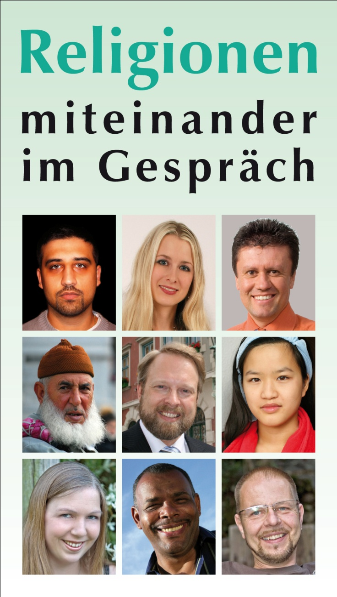
Rückblick auf unsere Erfahrungen
„Begegnung leben!“

Slide 2
Begegnung leben!
Eineinhalb Tage hatten professionelle Vertreter der Religionen und ganz normale Gläubige sich zusammengesetzt, miteinander beraten und einander erlebt. „ Es ist so spannend, miteinander zu reden und einander kennen lernen zu können. Eine richtig beglückende Erfahrung!“ meinte eine Teilnehmerin.

Slide 3
Prof. Lähnemann
Schon im Einführungsvortrag betonte Prof. Lähnemann, Initiator der Nürnberger Gruppe „Religionen für den Frieden“, dass die Begegnung der Menschen der eigentliche Türöffner für einen gemeinsamen Weg der Religionen sei. Die drei wesentlichen Schritte im örtlichen Dialog seien Begegnung, Verständigung und Kooperation. „ Es ist ein Dialog von Kopf bis zum Fuss, die intellektuelle Verständigung gehöre ebenso dazu wie das Sich auf den Weg machen“.

Slide 4
Die Teilnehmenden über 40 Christen und Muslime konnten selbst erleben, wie das Gespräch wirkte: Gegenseitig wurden die Konturen, Gemeinsamkeiten und Unterschiede, herausgearbeitet, auf keinen Fall verwischt oder undeutlich gemacht. Der Dialog braucht überzeugte und überzeugende Vertreterinnen und Vertreter des Glaubens, nur dann fühlt sich das Gegenüber wirklich ernst genommen.

Slide 5
Nach dem Abendgebet der Muslime, bei dem Christen beobachteten, wurde lange erklärt und nachgefragt, was Gesten und Inhalte bedeuteten. „Es ist faszinierend, wie viele Sätze in den Religionen dieselbe Bedeutung haben. – Das hätte auch ein Gebet von mir sein können.“ So ein Christ. Unterschiede wurden freilich auch festgehalten: Wie kann ein Gott gleichzeitig einer und drei sein. Das kann ich nicht verstehen!“ So ein Muslim.

Slide 6
In einer Podiumsdiskussion diskutierte die Redakteurin der Heilbronner Stimme, Bärbel Kistner, mit drei Vertretern der Religionen: Warum ist der Dialog so schwer? Abdulhamid Andreas Tittus stellte heraus: Die große Quelle für das Missverständnis der Religion ist die Unwissenheit der Menschen. Frau Gamze Güven, islamische Religionslehrerin an der Heilbronner Damm-Grundschule berichtete überzeugend von den Wirkungen auf die Schüler: „Unsere Kinder lernen, in Deutsch über ihre Religion zu sprechen. Das macht sie offen für das Gespräch und den Dialog.“

Slide 7
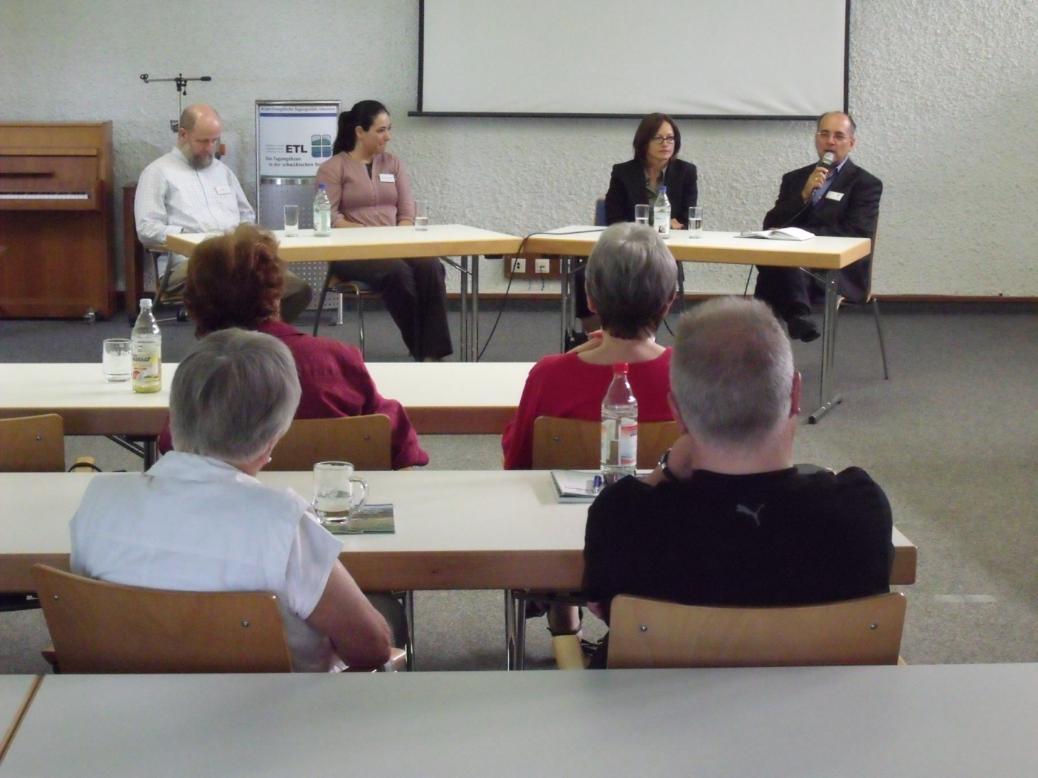
„Es ist wichtig, Religion durch eine authentische Person zu unterrichten.“ Frau Güven sprach aus Ihrer Erfahrung, dass wirklich gefestigte Gläubige eher offen seien und den Dialog pflegen könnten. Traditionelle, die ängstlich und unsicher sind, seien eher zurückhaltend im Gespräch. Deswegen, so beschloss Pfarrer Salooja, sei die Ausdauer für die Begegnung so wichtig. Man lernt auszuhalten, dass jemand anders ist und ihn in seinem Anderssein anzunehmen.

Slide 8
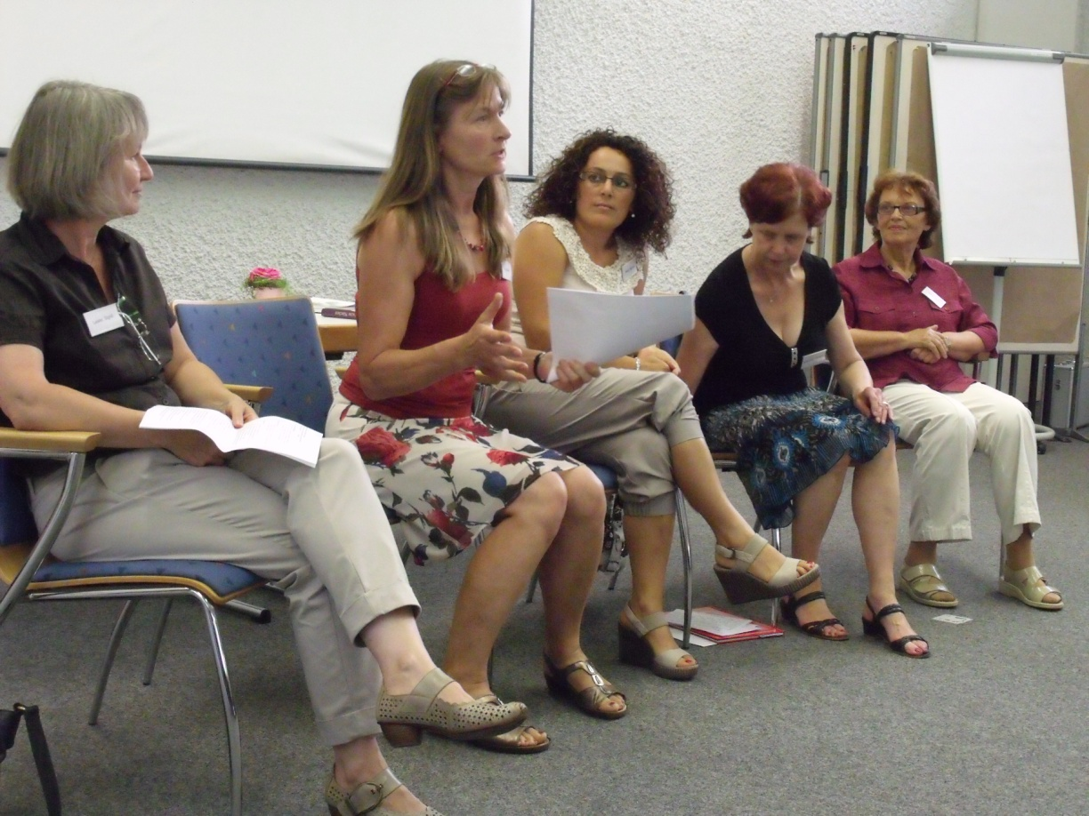
Drei Gruppen aus Stadt- und Landkreis berichteten aus verschiedenen Dialogprojekten:
aus Obersulm-Affaltrach wurde das interkulturelle Frauenfrühstück vorgestellt. Seit Jahren kommen Frauen zu verschiedenen Themen zusammen. In einem niederschwelligen Deutschkurs werden ganz praktisch Alltagssituation beim Einkaufen und auf Ämtern eingeübt. Muslimische Frauen zeigen ihre besonderen Gerichte. Am Breitenauer See pflegt man die Gemeinschaft und das Ankommen in der neuen Heimat.

Slide 9
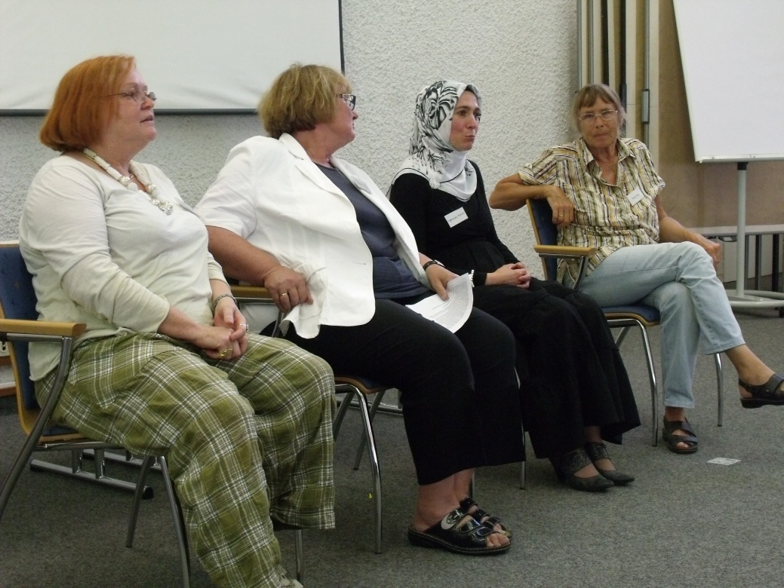
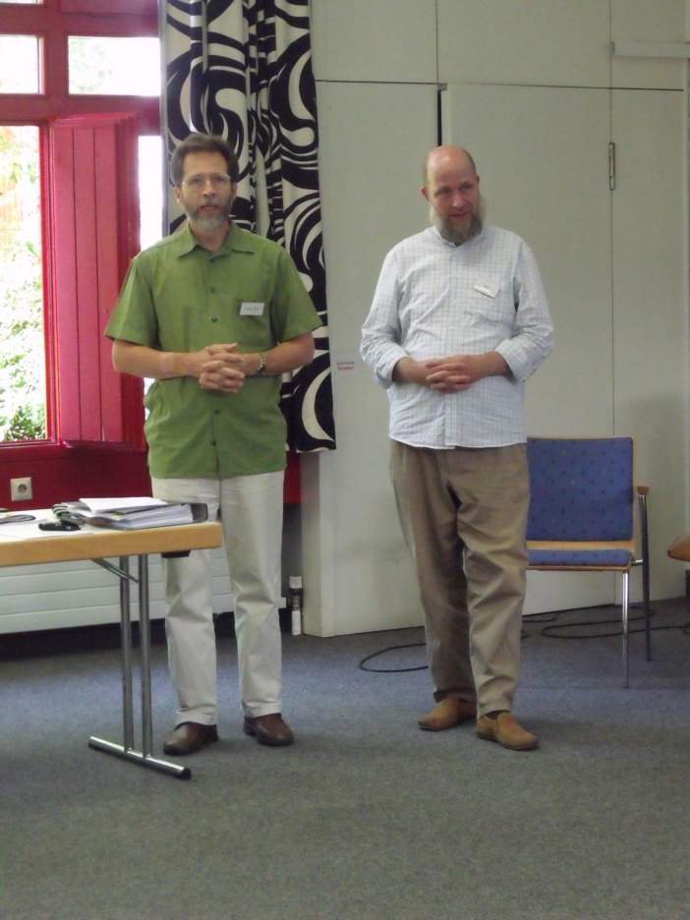
In Lauffen haben sich ebenfalls engagierte Frauen selbst organisiert, um in gemeinsamen Gesprächen einander kennenzulernen Vertrauen zwischen den Religionen zu schaffen. Höhepunkt war eine gemeinsame Reise ins eindrucksvolle Istanbul. Besonders die gastfreundlichen türkischen Familie bleiben in Erinnerung.
Aus Heilbronn stellte sich der christlich-islamische Arbeitskreis vor. Die Intitiative verbindet eine Moschee, evangelische und katholische Gemeindeglieder zu regelmäßigen thematischen Gesprächen und auch gemeinsamen Essen.

Slide 10
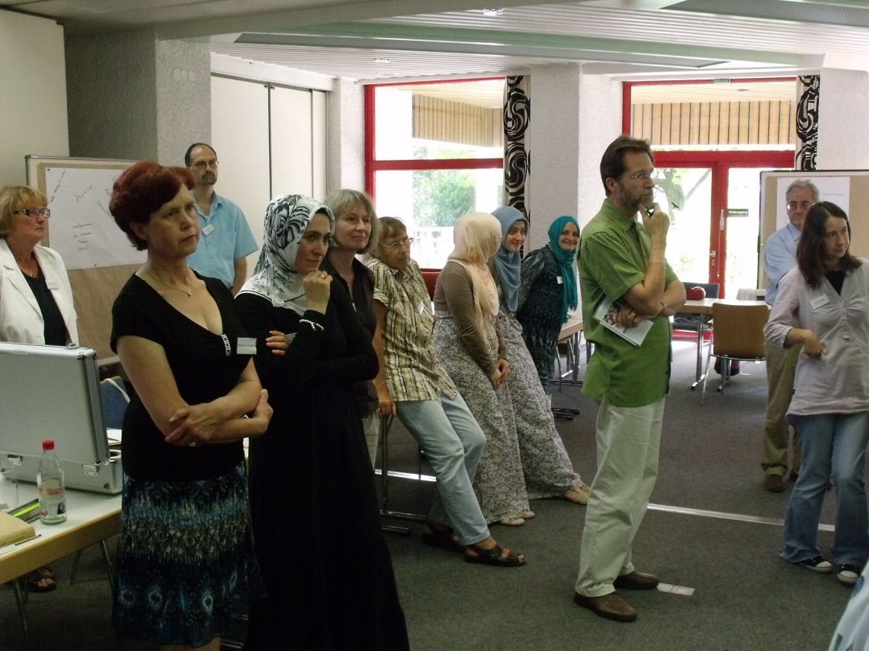
Auf dem langen Weg wird deutlich, wie sehr sich das kontinuierliche Gespräch und die Mühe, aufeinander zuzugehen sich lohnen:
Aufmerksam und Achtsam

Slide 11
Vertrauen wird nicht schnell geschaffen,
sondern braucht Zeit, zu wachsen.

Slide 12
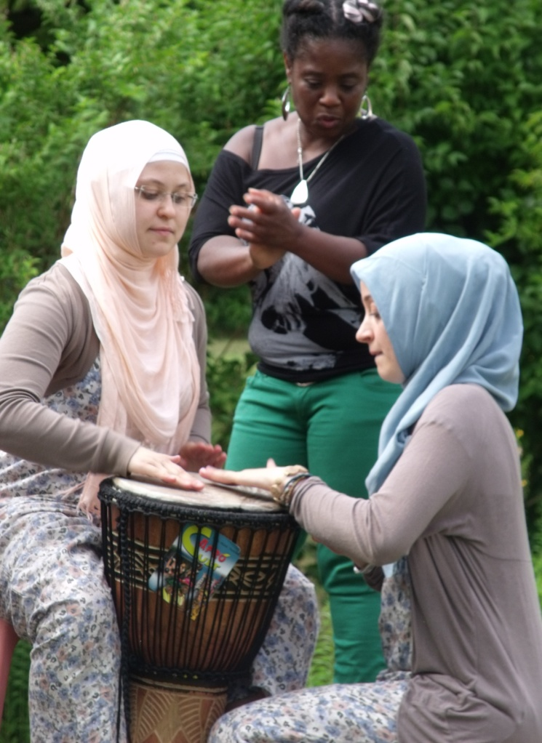
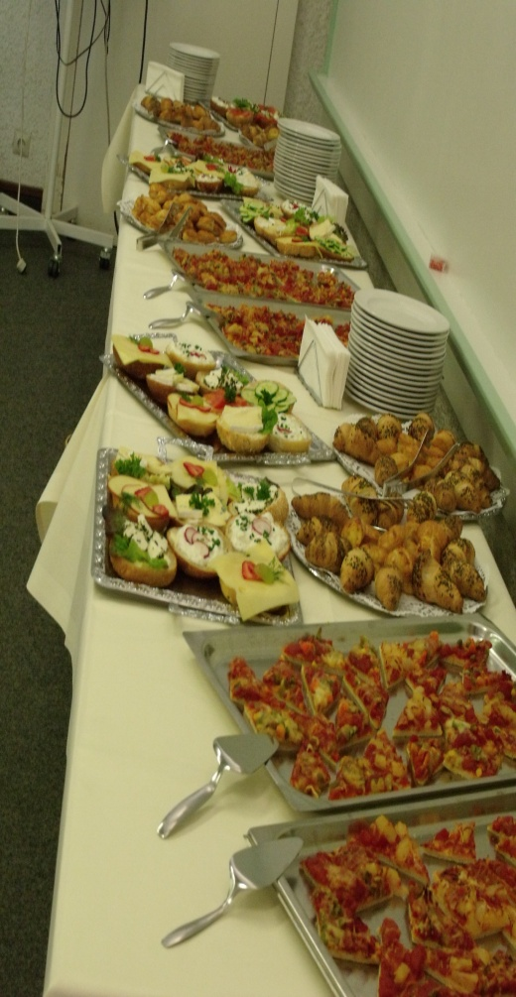
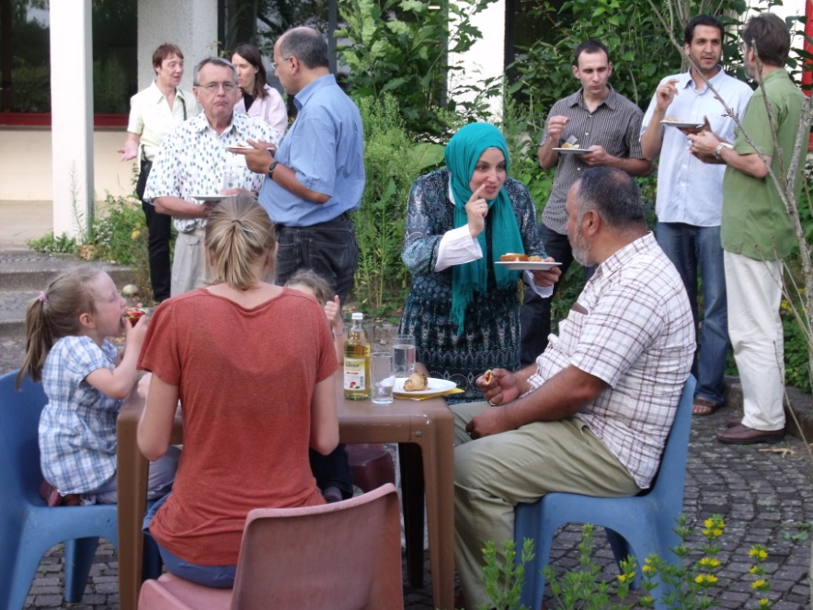
Dialog ist wie ein großes Familienfest der Kulturen und Religionen

